Slide 1










Bài 5
Bài 5
Bài 5
Cây liễu dẻo dai
Cây liễu dẻo dai
Cây liễu dẻo dai
Notes:
更多模板请关注：https://haosc.taobao.com

Slide 2


3
Trả lời
câu hỏi

Slide 3
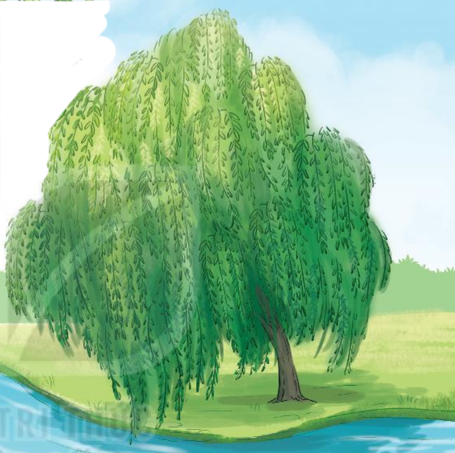
Thân cây liễu có đặc điểm gì?
Thân cây liễu không to nhưng dẻo dai
Cành liễu có đặc điểm gì?
Cành liễu mềm mại, có thể chuyển động theo chiều gió
Vì sao nói liễu là loài cây dễ trồng?
- Liễu là loài cây dễ trồng vì chỉ cần cắm cành xuống đất, nó có thể mọc lên cây non

Slide 4
4
Viết vào vở

Slide 5
Viết câu trả lời cho câu hỏi a và b ở mục 3
- Thân cây liễu
(…).
không to nhưng dẻo dai
- Cành liễu
mềm mại, có thể chuyển
(…).
động theo chiều gió.

Slide 6
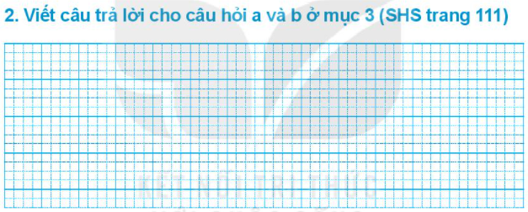
a. Thân cây liễu không to nhưng dẻo dai.
b. Cành liễu mềm mại, có thể chuyển động
theo chiều gió.

Slide 7
10
Củng cố

